Slide 1




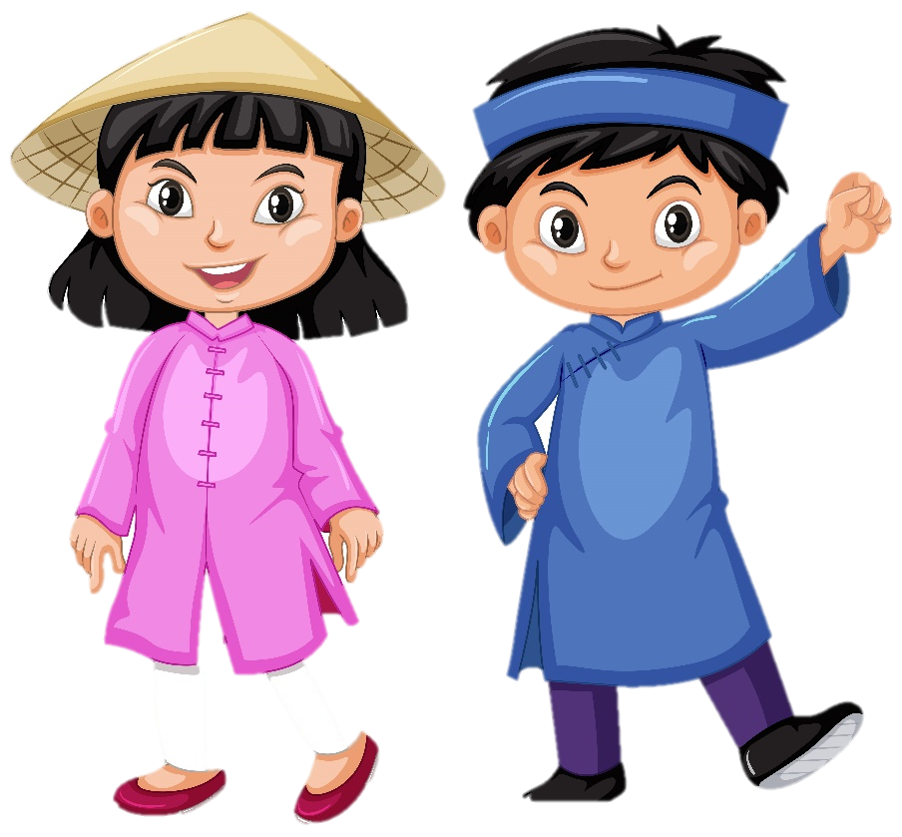



LỊCH SỬ VÀ ĐỊA LÍ

Slide 2

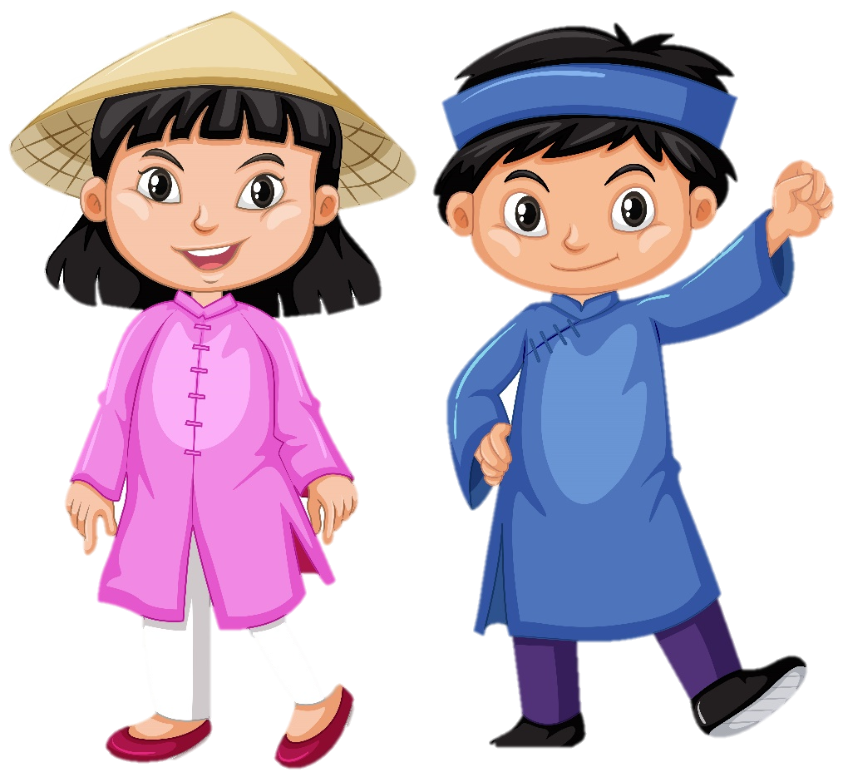




Slide 3
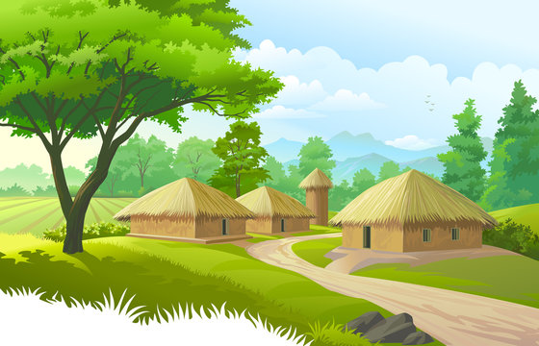


non
Ong
học
việc
TRÒ CHƠI

Slide 4


Câu 1: Năm 1010, vua
Lý Thái Tổ dời đô về đâu?
A. Đại La
(Hà Nội)
B. Hoa Lư
( Ninh Bình)
C. Phú Xuân (Huế)
D. Tây Đô
(Thanh Hóa)
Notes:
Thầy/cô bấm vào bông hoa để hiện đáp án

Slide 5
Câu 2. Tên gọi Hà Nội
được đổi và năm nào?
A. 1010
B. 1831
C. 1397
D. 1430
Notes:
Thầy/cô bấm vào bông hoa để hiện đáp án

Slide 6
Câu 3. Thăng Long
có nghĩa là?
A. Rồng vàng
B. Rồng thánh
C. Rồng bay lên
Notes:
Thầy/cô bấm vào bông hoa để hiện đáp án

Slide 7


Slide 8
HOẠT ĐỘNG 3
Thủ đô Hà Nội ngày nay

Slide 9

Thủ đô Hà Nội là nơi đặt trụ sở làm việc của các cơ quan Trung ương. Hà Nội cũng là trung tâm kinh tế quan trọng của đất nước với nhiều nhà máy, khu công nghệ cao, trung tâm thương mại, hệ thống ngân hàng,... Nơi đây tập trung nhiều trường đại học, viện nghiên cứu, bảo tàng, thư viện,... hàng đầu của cả nước.

Slide 10
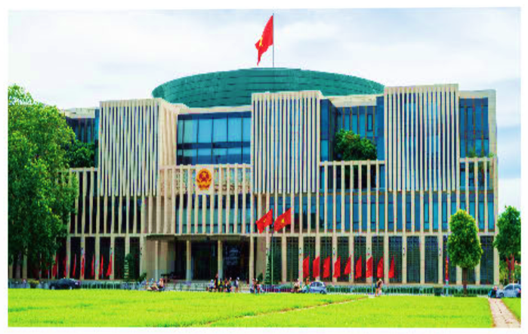
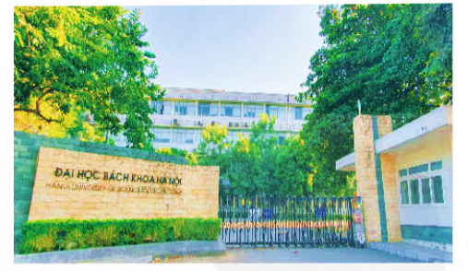
Dựa vào thông tin và quan sát các hình từ 9 đến 11, em hãy cho biết Hà Nội là trung tâm quan trọng của cả nước ở các lĩnh vực nào?
Hình 9. Tòa nhà Quốc hội Việt Nam
Hình 10. Đại học Bách khoa Hà Nội

Slide 11
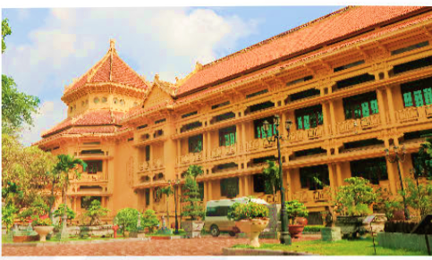
Hình 11. Bảo tàng Lịch sử quốc gia

Slide 12


Slide 13
Hình 9. Tòa nhà Quốc hội Việt Nam là trụ sở làm việc và nơi diễn ra các phiên họp của quốc hội và Nhà nước Việt Nam. Tòa nhà Quốc hội khởi công xây dựng năm 2009 ở đường Độc Lập.
Hình 9. Tòa nhà Quốc hội Việt Nam

Slide 14
Hình 10. Đại học Bách Khoa Hà Nội là Đại học chuyên ngành kỹ thuật hàng đầu và được xếp vào nhóm đại học trọng điểm của quốc gia Việt Nam.
Hình 10. Đại học Bách khoa Hà Nội

Slide 15
Bảo tàng Lịch sử Quốc gia là công trình văn hóa tọa lạc ở khu vực trung tâm của Thủ đô Hà Nội, gắn với nhiều di tích linh thiêng của Thủ đô như: Tháp Rùa, Hồ Gươm, cầu Thê Húc, đền Ngọc Sơn,…Bảo tàng trưng bày, giới thiệu lịch sử Việt Nam từ thời tiền sử đến ngày nay. Trong đó, có nhiều hiện vật là bảo vật quốc gia.
Hình 11. Bảo tàng Lịch sử quốc gia

Slide 16
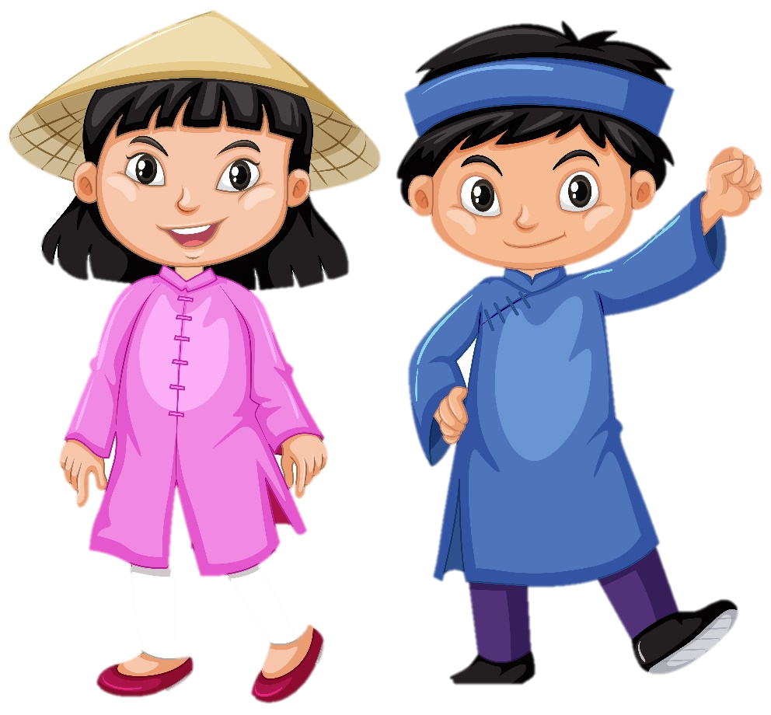
Hãy kể một số địa điểm nổi tiếng ở Hà Nội mà em biết.

Slide 17
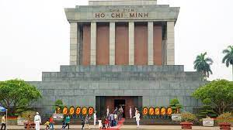
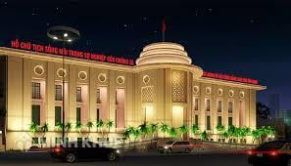
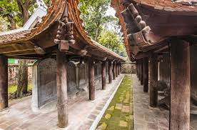
Lăng chủ tịch Hồ Chí Minh
Ngân hàng Nhà nước Việt Nam
Văn Miếu - Quốc Tử Giám

Slide 18

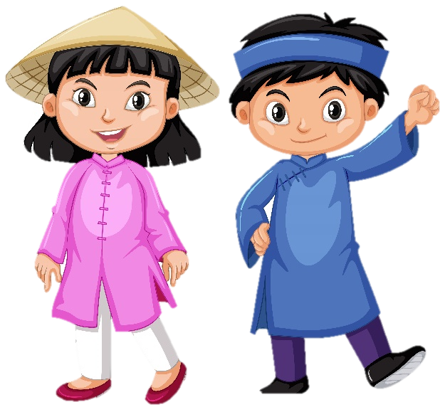
Thủ đô Hà Nội cũng là trung tâm chính trị, kinh tế, văn hóa quan trọng của đất nước.
Hà Nội là nơi có nhiều di tích lịch sử – văn hoá nhất của cả nước và là nơi lưu giữ nhiều giá trị văn hoá truyền thống của dân tộc.

Slide 19
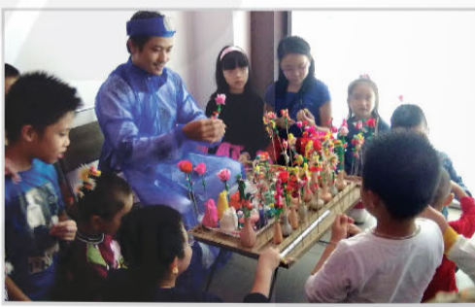
2. Quan sát hình 12, cho biết các bạn nhỏ đang làm gì? Việc làm đó có ý nghĩa như thế nào?
Hình 12.Nghệ nhân dạy các bạn nhỏ nặn tò he

Slide 20

Các bạn nhỏ đang học nặn tò he. Điều đó thể hiện thế hệ trẻ này nay luôn nuôi dưỡng, lưu giữ nhiều giá trị văn hóa truyền thống lâu đời của dân tộc.

Slide 21
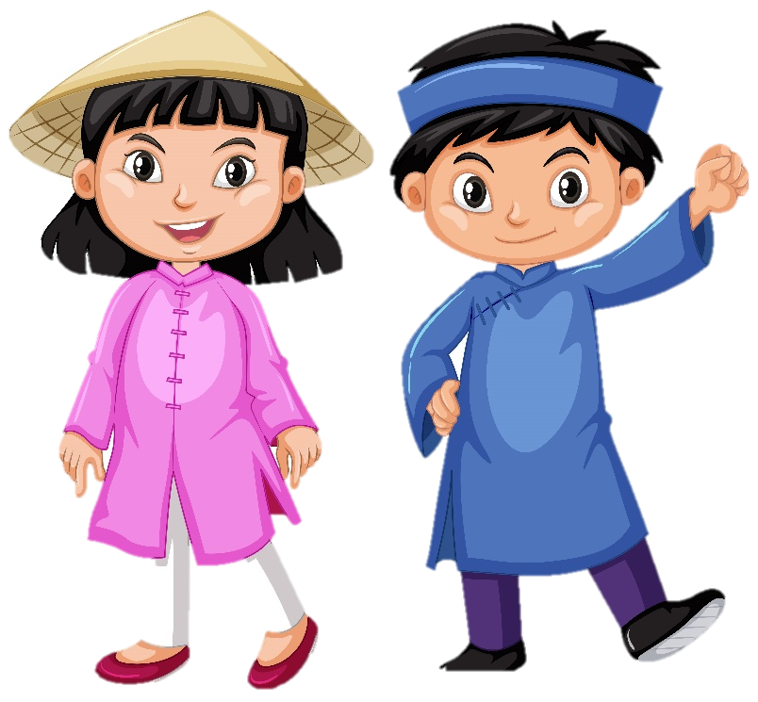
Theo em, cần làm gì để giữ gìn và phát huy truyền thống văn hóa của Thăng Long - Hà Nội?

Slide 22
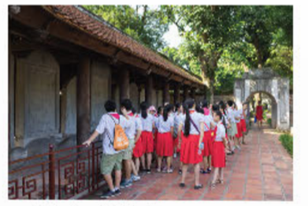
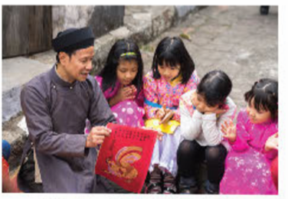

Tham quan di tích lịch sử
Tìm hiểu văn hóa truyền thống
Vẽ tranh tuyên truyền

Slide 23


Ngày 16 – 7 – 1999, Hà Nội được UNESCO trao tặng danh hiệu Thành phố vì hoà bình.

Slide 24




Slide 25
1. Kể lại một câu chuyện về lịch sử
Thăng Long- Hà Nội.

Slide 26
Chúng mình cùng xem phim nhé!

Slide 27
2. Vì sao nói Hà Nội là trung tâm chính trị, kinh tế, văn hóa, giáo dục của đất nước?
+ Hà Nội là thủ đô của nước ta. Đây là nơi làm việc của các cơ quan lãnh đạo cao nhất của đất nước.
+ Quốc Tử Giám ở Hà Nội là trường đại học đầu tiên của nước ta. Ngày nay, Hà Nội là nơi tập trung nhiều viện nghiên cứu, trường đại học, bảo tàng, thư viện hàng đầu của cả nước.
+ Hà Nội còn có các nhà máy, khu công nghệ cao, làng nghề,... làm ra nhiều sản phẩm phục vụ cho nhu cầu trong nước và xuất khẩu. Nhiều trung tâm thương mại, giao dịch trong và ngoài nước đặt tại Hà Nội: như các chợ lớn, siêu thị, hệ thống ngân hàng, bưu điện,...

Slide 28


Vẽ tranh tuyên truyền về việc bảo vệ di tích lịch sử - văn hoá, danh lam thắng cảnh hoặc giá trị truyền thống của Hà Nội.

Slide 29


